Slide 1

AI PROGRESS
VE
SENTİMENT ANALİZİ

Slide 2
Doğal Dil İşleme Nedir?
Doğal dilleri makine koduna indirgeyerek bilgisayarlara öğretilmesini amaçlayan bir yapay zeka alt dalıdır
Doğal dillerin kendince kuralları ve algoritmaları (gramer) olduğundan belirli kurallar çerçevesinde çözümleme yapması beklenir

Slide 3
Doğal Dil
Bir insan için ana dilini konuşmak ne kadar kolay olsa da, dil kazanımı zorlu bir süreçtir. Buna örnek olarak yabancı bir dili öğrenme aşamasında karşılaşılan zorluklar gösterilebilir
Diller tarihi gelişimi boyunca sürekli olarak gelişmiş ve değişmiştir. Günümüzde de diller canlı varlıklar gibi evrim geçirerek değişmektedir.
Doğal dili anlama ve doğal dilde düşünebilme süreci beyin içinde karmaşık bir yapıya sahipken, bunu hemen anlayarak bilgisayar ortamında yazılıma dökebilmek için de çok fazla mesai harcanmıştır.*
*Medium: https://medium.com/t%C3%BCrkiye/do%C4%9Fal-dil-i%CC%87%C5%9Fleme-rehberi-2c4c41260f74

Slide 4
Standart Program
Problemi Belirle
Kuralları Yaz
Değerlendir
Hataları Analiz Et

Slide 5
ML ile Geliştirilmiş
Veri
Analiz
Problemi Belirle
ML Algoritmasını Eğit
Değerlendir
Problemi Daha İyi Anla
Çözümü İncele

Slide 6
Makine Öğrenimi Türleri
Gözetimli Öğrenme: Verilerin istenilen sonucu gösteren bir etiketi vardır
Gözetimsiz Öğrenme: Verilerin etiketleri yoktur algoritmadan veriler arasında bağlantı kurup analiz etmesi beklenir
Yarı Gözetimli Öğrenme: Gözetimli ve gözetimsiz arasında bir yer alır. Veri seti içinde etiketli ve etiketsiz veriler yer almaktadır
Pekiştirmeli Öğrenme: Geliştirici sistemin ürettiği sonuç hakkında doğru veya yanlış olarak geri bildirim verir

Slide 7
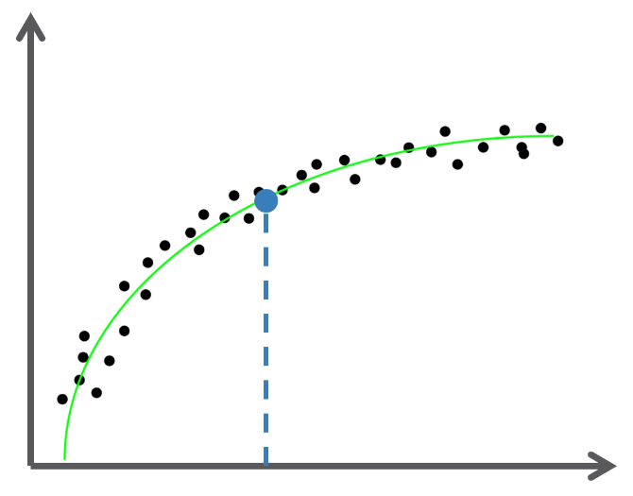
Regresyon
Veriler ve etiketleri ışığında eğitilmiş model yeni karşılaştığı bir veri için tahmin yürütebilir
Kullanıcı yorumlarını ve etiketlerini kullanarak eğitilen model yeni ürünler için bir duygu tahmini yürütmektedir

Slide 8
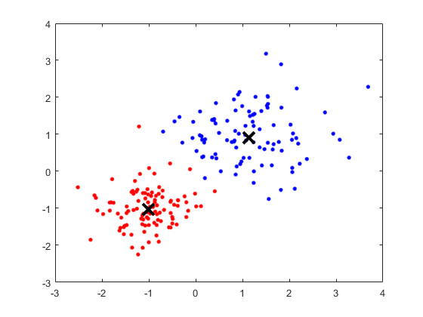
Sınıflandırma
Geliştirilen projenin amacı sentiment analizi olduğundan temel alınan iki etiket vardır: Olumlu - Olumsuz
Eğitilen model iki küme noktası alarak verileri olumlu ve olumsuz olarak iki sınıfa ayırır

Slide 9


Slide 10
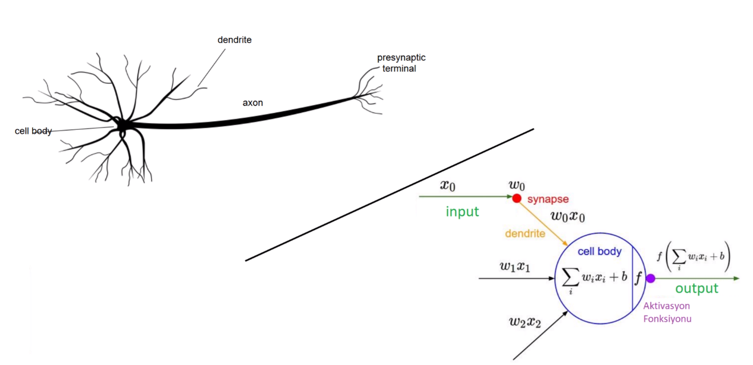
Biyolojik Sinir Hücresi
Nöronlar dendrite’ler ile sinyalleri alır ve bir çıktı üretir
Üretilen çıktı axon aracılığıyla sinaps adı verilen iletişim noktalarına taşıyarak diğer nöronlarla iletişim kurar

Slide 11
Yapay Sinir Hücresi
Yapay sinir hücreleri biyolojik sinir hücrelerine benzer çalışır
w0x0, w1x1 ve w2x2 parametreleri diğer nöronlardan gelen çıktılardır
Nöron aldığı veriyi aktivasyon fonksiyonundan geçirerek bir çıktı üretiyor

Slide 12
Matris ve Vektör İşlemleri
L = X.W + b
X = Input, W = Weight, b = bias
Denklemde X değeri için bir işlem yapılmadığı için her eğitim basamağında W ve b parametreleri optimize edilerek doğruluk değeri yükseltilecek

Slide 13
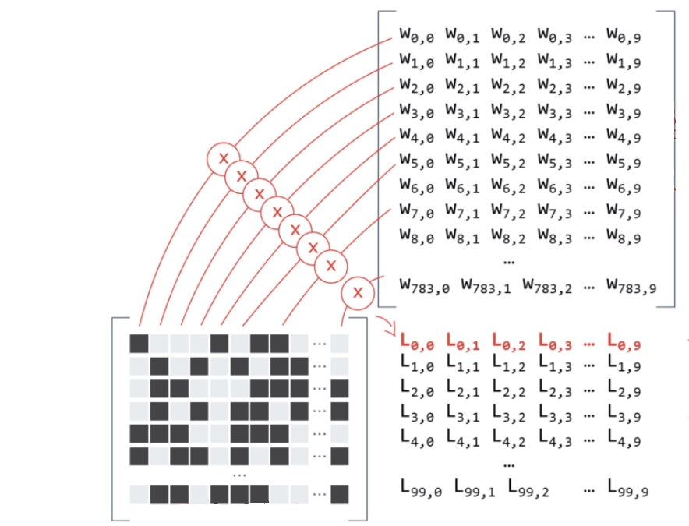
Matris ve Vektör İşlemleri
Vektörleri sinir ağına teker teker vermek yerine bir matris biçiminde işlenir
Input matrisini eğitilecek olan W matrisi ile çarpılır ve b ile toplanır

Slide 14
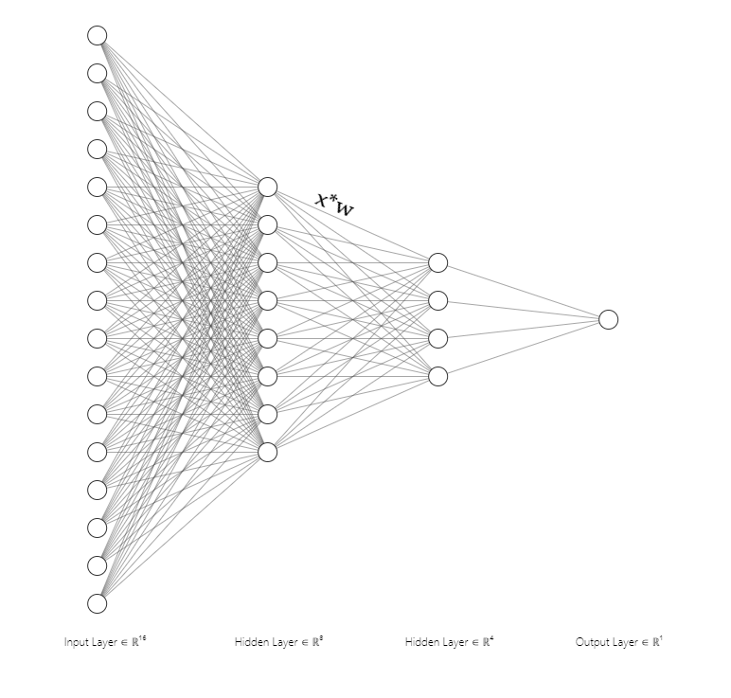
Katmanlar
Geliştirilen modelde dense (fully-connected) layers kullanılmıştır
Bir katmandaki tüm nöronlar birbirleri ile iletişim halindedir
Çıktı katmanı sigmoid aktivasyon fonksiyonuna parametre vereceğinden dolayı tek nöronlu

Slide 15










Aktivasyon Fonksiyonları
İsim | Grafik | Denklem
TanH
Sigmoig
Leaky ReLU
ReLU
ELU

Slide 16
Aktivasyon Fonksiyonları
Aktivasyon fonksiyonlarının temel amacı weight ve bias değerlerini güncellemektir.
Her bir eğitim adımında (epoch) üretilen çıktı aktivasyon fonksiyonuna parametre olarak verilir
Bu fonksiyonlar tensörlere etki eden doğrusal olmayan fonksiyonlardır

Slide 17
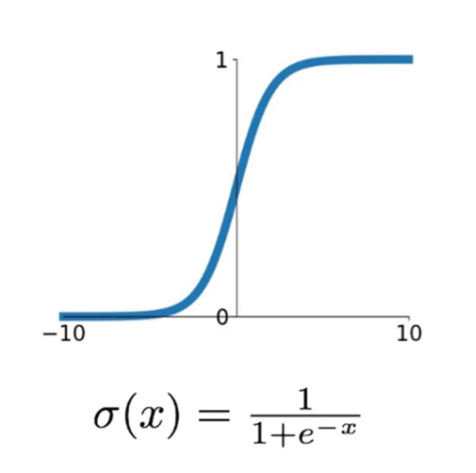
Sigmoid Aktivasyon Fonksiyonu
Üretilen değerleri [0,1] arasına sıkıştırır

Slide 18
Geri Besleme (Backpropagation)
Yapay sinir ağında her nöronun hataya ne kadar katkısı olduğunu hesaplamak için kullanılır
Bir çıktı baştan sonra üretildikten sonra geriye giderek W ve b parametrelerini günceller
Sadece birbirine bağlı hücreler için çalışır

Slide 19
Loss Fonksiyonu
Loss fonksiyonu üretilen değerin gerçek değerden ne kadar uzak olduğunu gösterir
Zamanla sıfıra yakınsaması beklenir
Eğer değer azalmıyorsa model ya eğitilememiş ya da ezberci bir yaklaşım sergilemiştir

Slide 20
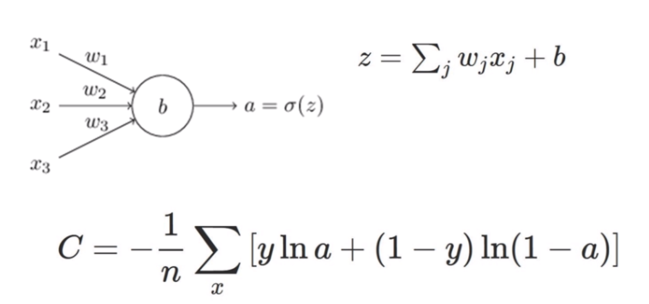
Cross Entropy Loss Fonksiyonu
n = Eğitim verisi sayısı
y = doğru olan değer
Aktivasyon fonksiyonunun sonuç negatif çıktığından denklem -1 ile çarpılır
Hedeflenen değere yaklaştıkça cross entropy sıfıra yakınsar

Slide 21
Optimizasyon ve Gradient Descent
Oluşturulan modelde en yüksek accuracy değerini elde etmek için en düşük loss değerini elde etmek gerektir ve bunun için modelin iyi optimize edilmiş olması gerekmektedir
O anki mevcut loss değerinden bir diğeriyle adım adım karşılaştırma yaparak en düşük loss değerini elde etmeye gradient descent adı verilir
Her bir iterasyonda atılacak adım büyüklüğüne öğrenme oranı (learning rate) adı verilir

Slide 22
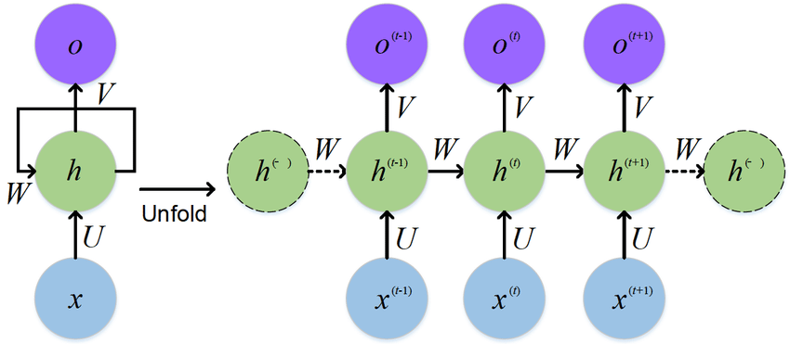
Rekürsif Sinir Ağları (RNN)
Doğal dil gibi lineer bir veri üzerinde çalışırken verileri rastgele girdi olarak veremeyiz. Bir cümle içerisinde kelimelerin sırası anlam için önem arz etmektedir.
Normal sinir ağlarında model bir veriyi alıp işler ve sonra yeni bir girdi alır. Yeni girdiyi aldıktan sonra bir önceki aldığı veriyi unutur. Hafızası yoktur
RNN yapısı ile nöronlar zaman içerisinde girdi aldıkça birbirini besleyerek kendi içlerinde bir döngü oluşturarak bir önceki verinin kaybolmamasını sağlar

Slide 23
Exploding ve Vanishing Gradient Sorunu
Backpropagation gerçekleşirken matris çarpımının yapıldığı düğümde W matrisinin transpozu ile çarpım uygulanması gerekir
Bu aşama her nöron ve her epoch düşünülecek olursa sürekli bir çarpma işlemi gerçekleşecek
Eğer bir tam sayı değeri 1’den büyük bir değerle sürekli olarak çarpılırsa değer katlanarak büyüyecek (Exploding)
Eğer bir tam sayı değeri 1’den küçük bir değerle sürekli olarak çarpılırsa değer zamanla sıfıra yakınsayacak (Vanishing)

Slide 24
GRU Nöronları
Geliştirilen sinir ağı modelinde Exploding ve Vanishing Gradient sorunlarına çözüm olarak GRU (Gated Recurrent Unit) mimarisi kullanıldı
GRU geliştirildiği 2014 yılından itibaren yapay zeka projelerinde çok sık bir biçimde kullanılmaktadır

